Slide 1
飛行機制作にあたる 必要な知識について

Slide 2
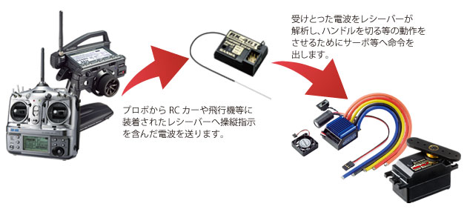
1.1 プロポと受信機
用語解説
ESC
モータに流れる電流を
コントロールしてくれる
サーボ
電気信号を機械的な動き（実際の操作）に変換
プロポ（送信機）・・・・
プロポの操作を電波に変え、受信機に送る役割
受信機・・・・
プロポからの電波を受け取り、電波になった信号を解読して、
プロポで操作した内容をサーボやスピードコントローラー(ESC)に伝える
受信機
ESC、サーボ
プロポ（送信機）
図1.1.1 プロポと受信機等の写真

Slide 3
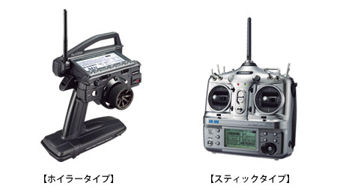
1.2プロポの種類
プロポの種類
ホイラータイプとスティックタイプの2種類
ホイラータイプ（陸上用）、スティックタイプ（空用、陸上用）
図1.1.1 プロポの種類

Slide 4
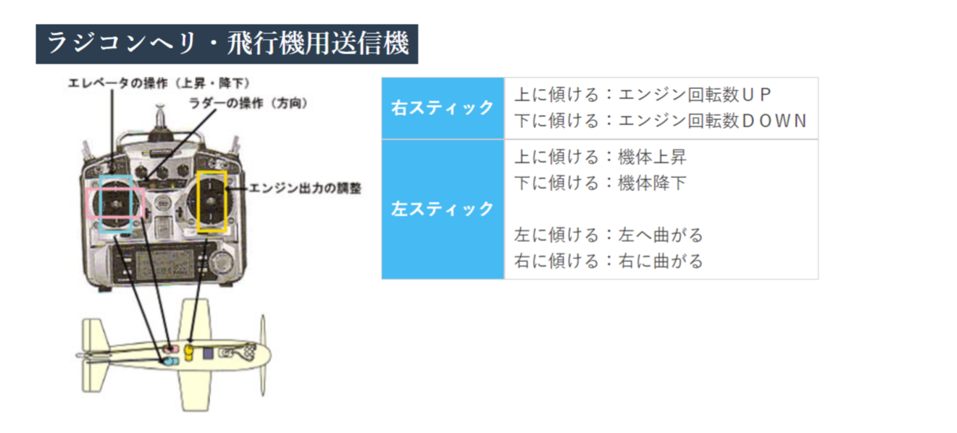
1.3プロポの操作方法（一般的）
PPM信号
ラジコンの受信機との通信によく使用される規格。

Slide 5
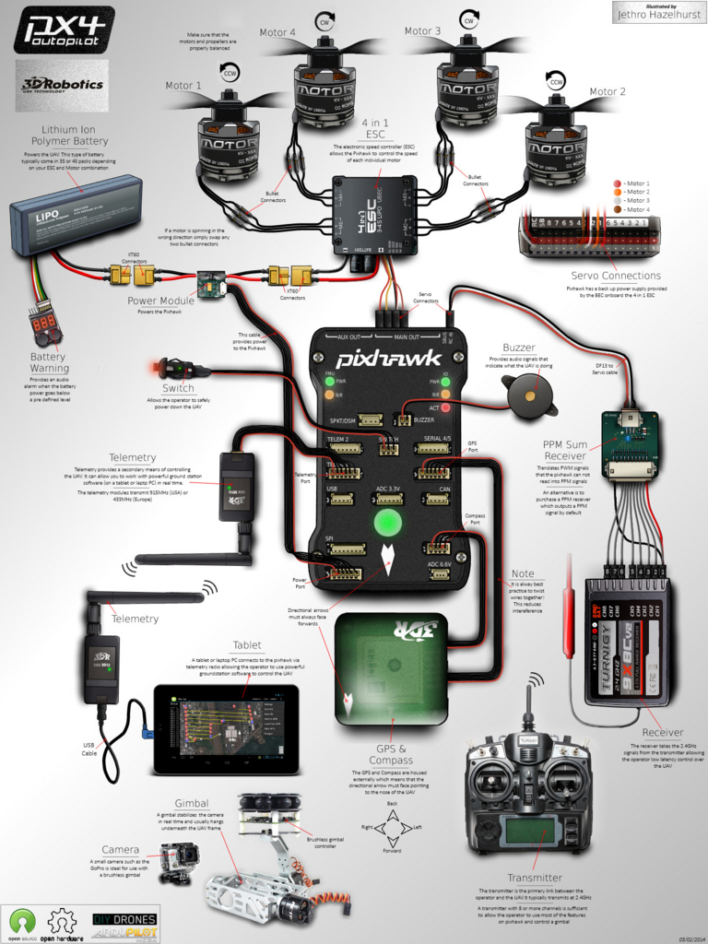
2.1 Pixhawkの配線について

Slide 6
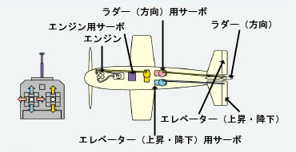
3.1プロペラ飛行機の各部品名所
ラダー
飛行機の垂直尾翼にあり、飛行機の方向を制御する。船でいうと「舵」と同じ働き
エレベーター
水平尾翼にあり、飛行機の上昇、降下を制御する。
エルロン
飛行機を左右に傾ける働きをする。
エルロン

Slide 7
4.1 自動制御
必要なもの
ローバー、ArdPilot(自動制御ソフト),Pixhawk,バッテリー,プロポ
Notes:
https://blog.vivita.io/entry/2020/04/28/080903
http://kazuki-room.com/setting_pixhawk_rover_to_be_a_crawler_type/

